Slide 1
Игры для развития речи малышей с 3 до 5 лет
Материал подготовили
воспитатели младшей группы ГБДОУ № 131
Карпова Н.С.
Шерстнёва И.Л.

Slide 2
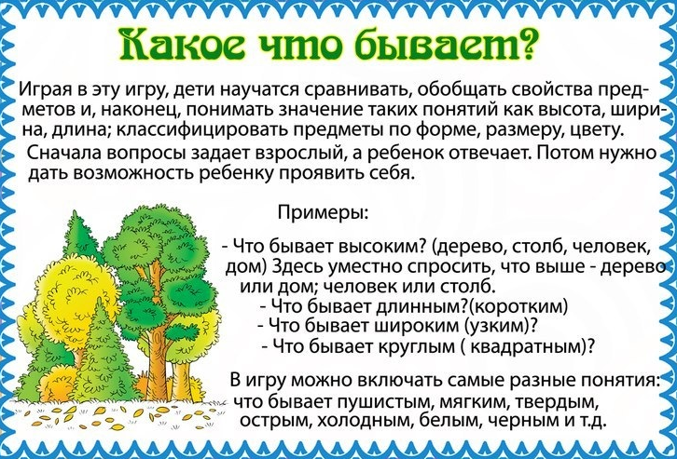

Slide 3
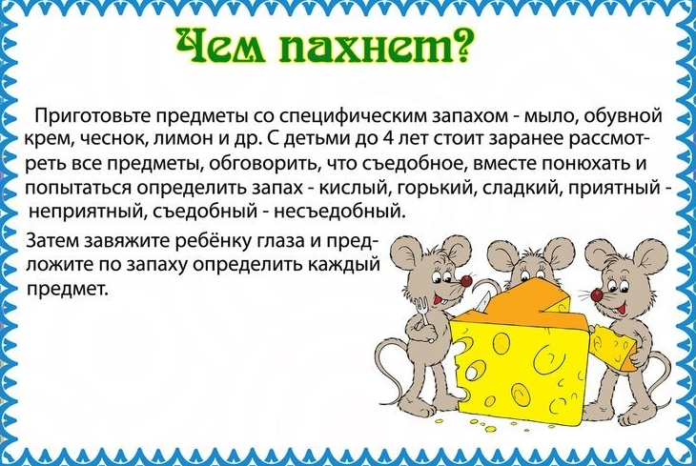

Slide 4
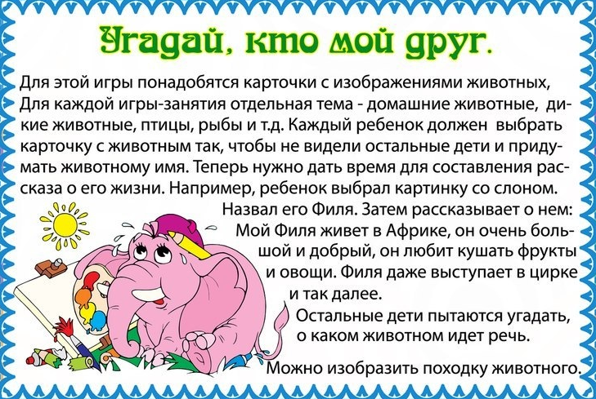

Slide 5
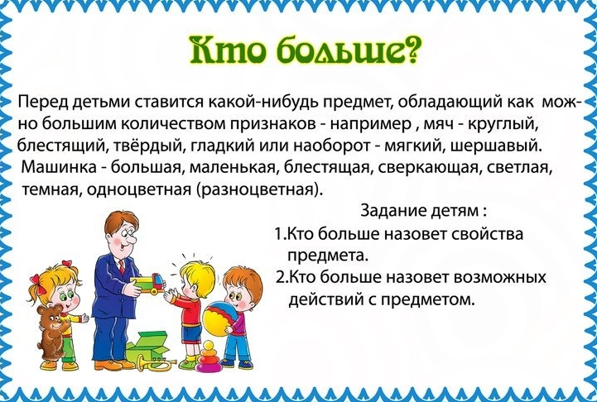
Добавьте первый пункт списка
Добавьте второй пункт списка
Добавьте третий пункт списка

Slide 6
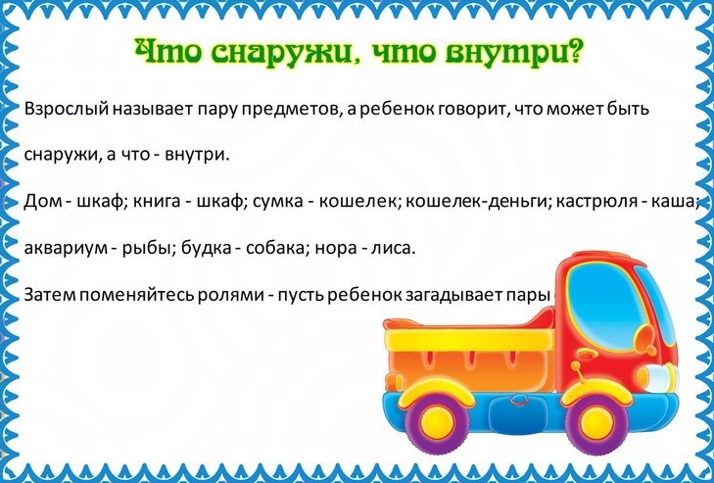

Slide 7
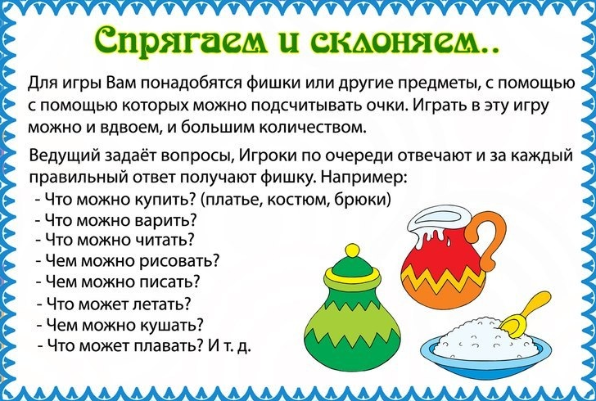

Slide 8
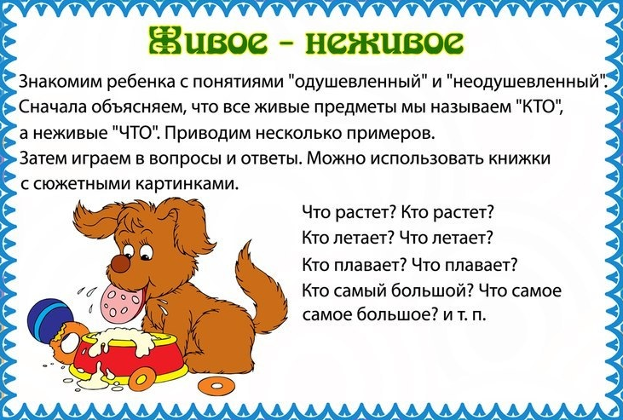

Slide 9


Slide 10
